Slide 1


UBND QUẬN LONG BIÊN
TRƯỜNG MẦM NON GIANG BIÊN
Lĩnh vực: Phát triển vận động
Đề tài: Bật qua vật cản cao 10-15cm
Trò chơi: Ném Bóng
Đối tượng: Trẻ 4-5 tuổi

Slide 2


Khởi động

Slide 3
Phần 1: Bé vui khỏe

Slide 4

Phần 2: Thử tài bé yêu
.
VĐCB:
Bật qua vật cản cao 10- 15cm

Slide 5
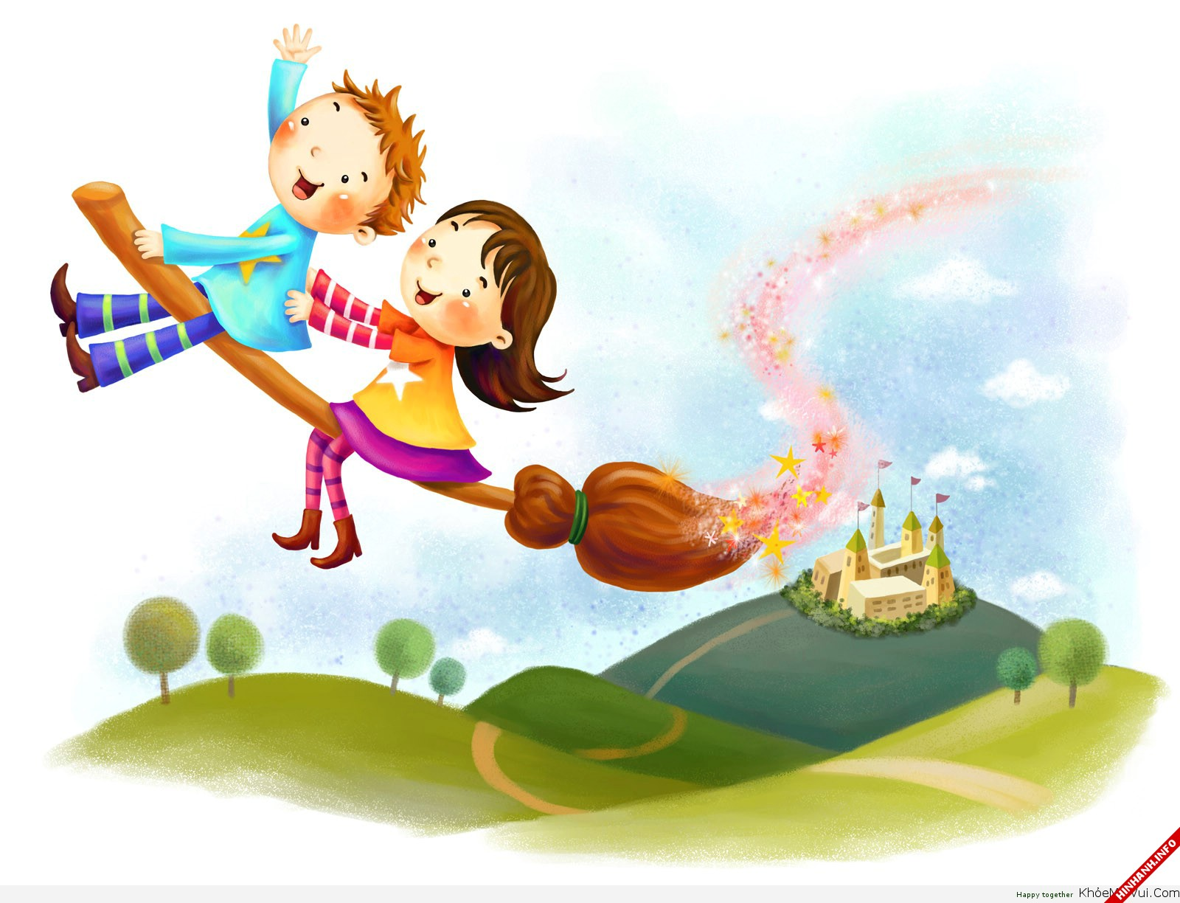
Phần 3: Ai nhanh hơn
TCVĐ: Ném bóng

Slide 6
HỒI TĨNH

Slide 7

Buổi học kết thúc.
Tạm biệt và hẹn gặp lại!

